Slide 1
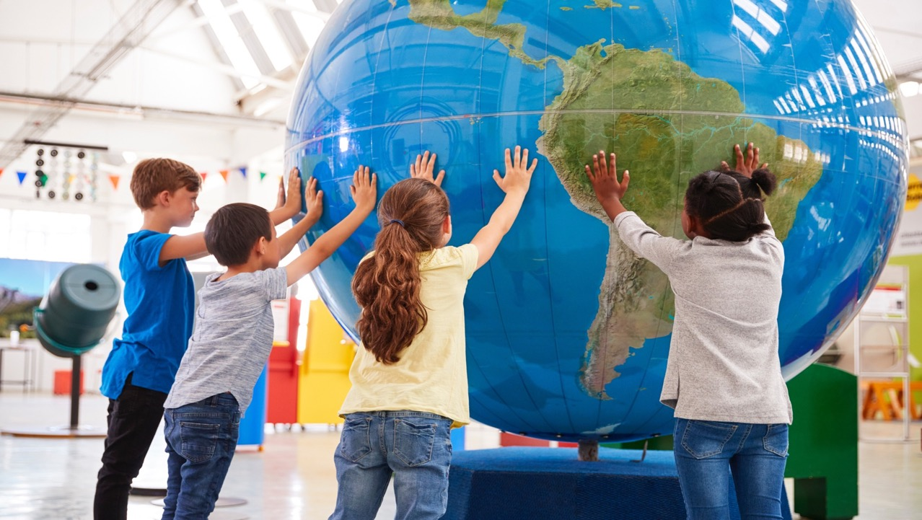

PRINCIPIOS RECTORES DE LA ECO-EDUCACIÓN

Slide 2


Slide 3
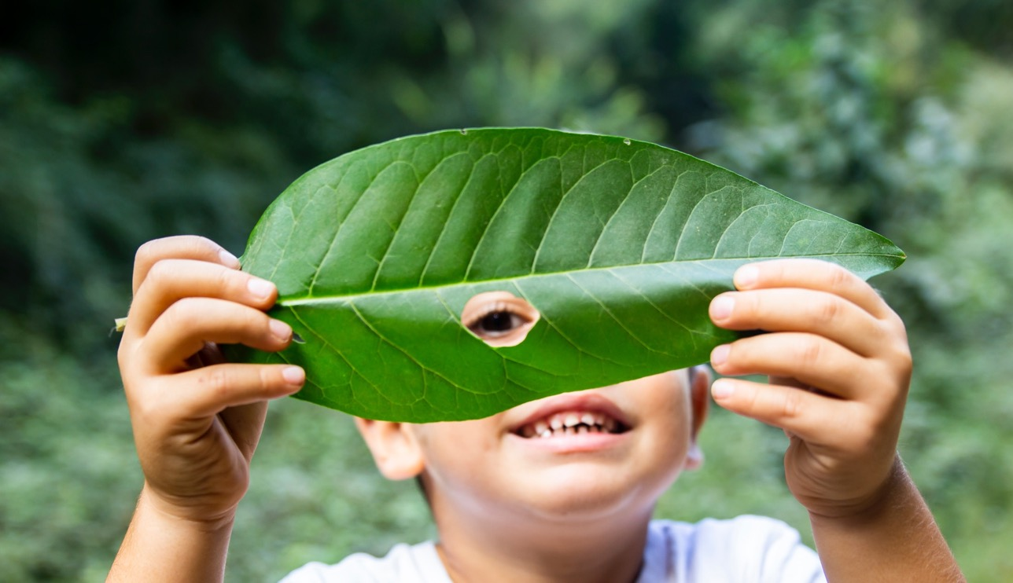

Una orientación ecológica de la educación orientada a la sostenibilidad demanda transformar nuestros métodos de enseñanza.

Slide 4
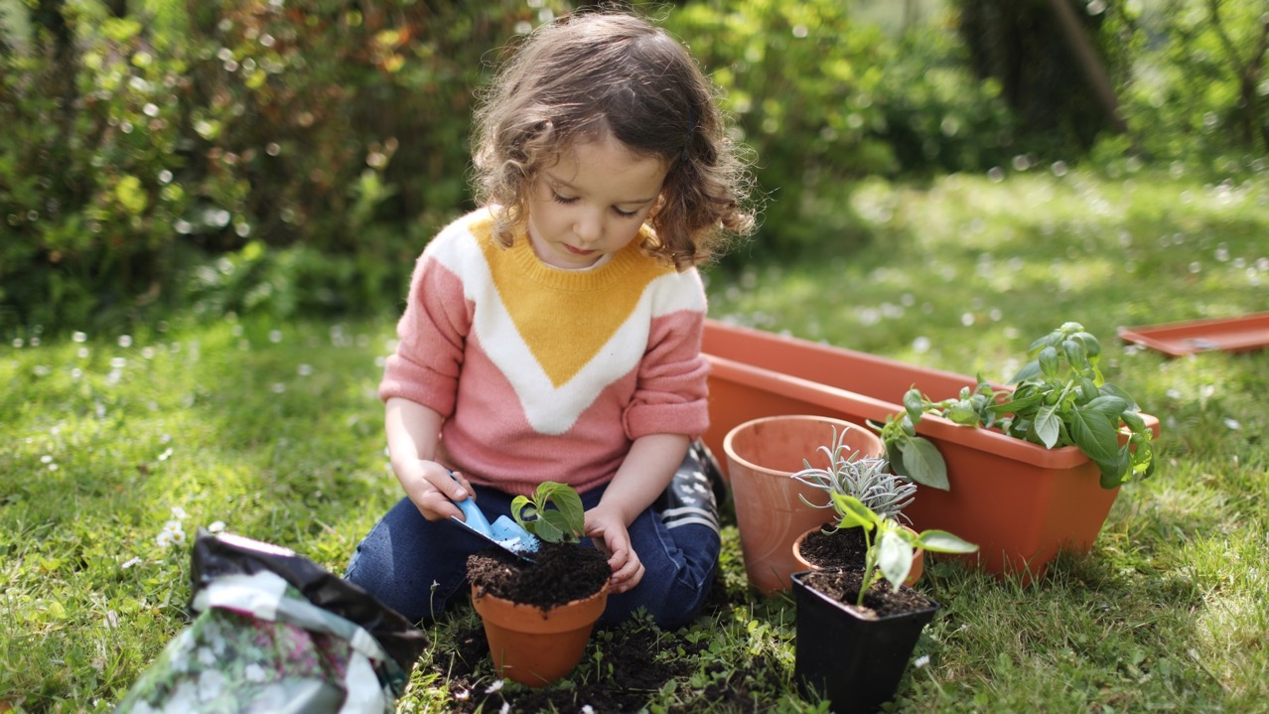

Los estudiantes ya no pueden aprender solamente en las aulas o encerrados en las bibliotecas, en los laboratorios o frente a los programas de búsqueda en Internet.

Slide 5


Deben ser guiados a experimentar la naturaleza en su piel, a conocer la biodiversidad, a saber la historia de los paisajes, de las montañas y de los ríos. Necesitan valorar a las personalidades que marcaron su región, a sus poetas, artistas, escritores, arquitectos, sabios y a las personas venerables por sus virtudes y santidad.

Slide 6
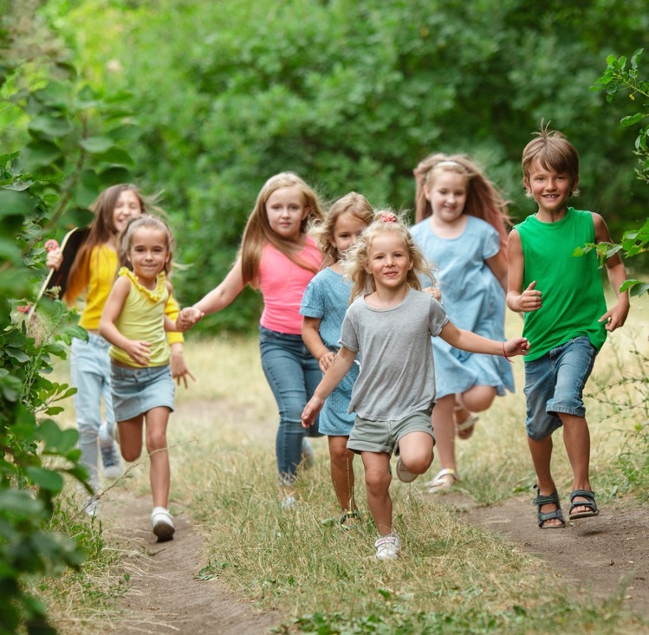
Se trata de sumergirse en el mundo real, de encontrar a la madre Tierra con sus manifestaciones, a veces tan amenazante como las agitadas olas del mar, otras veces suaves como el paisaje de una montaña con árboles florecidos, con el canto de los pájaros, o como la complejidad de una ciudad con sus diferentes lógicas: de transporte, de los edificios públicos, de las tiendas y los supermercados, de los cines, de los teatros, de los lugares de ocio y de las iglesias.

Slide 7
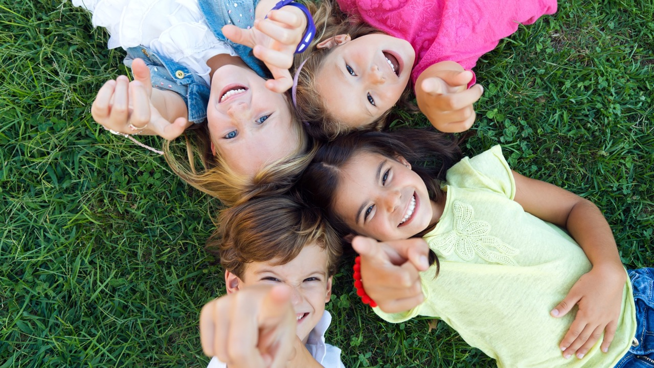
Todo esto pertenece al universo de la ecología integral y debe contribuir a que todas estas instancias se mantengan, se reformen, evolucionen y se inserten en el todo de la realidad bio-socio-ecológica, es decir, para que se muestren sostenibles.

Slide 8
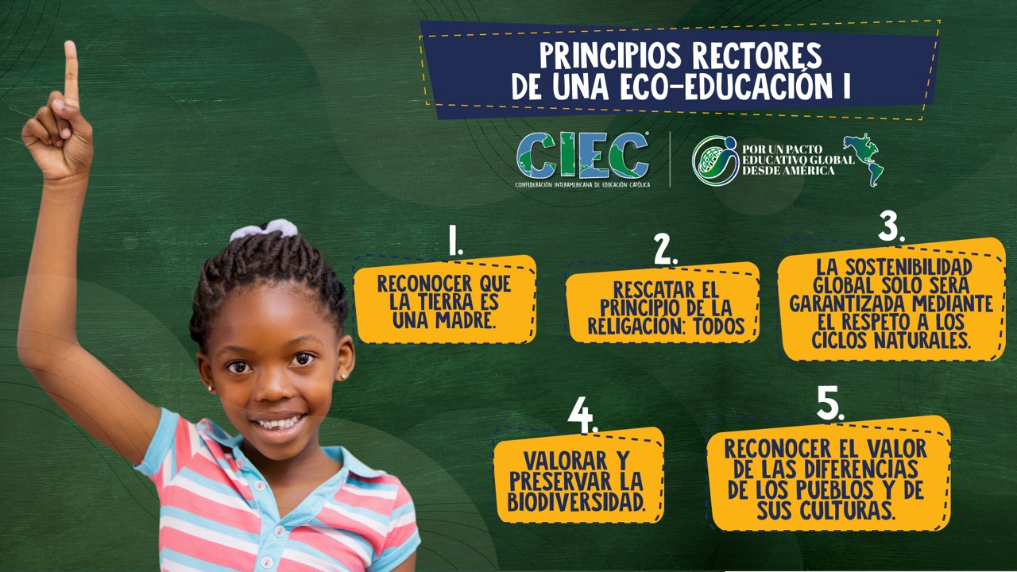

Slide 9
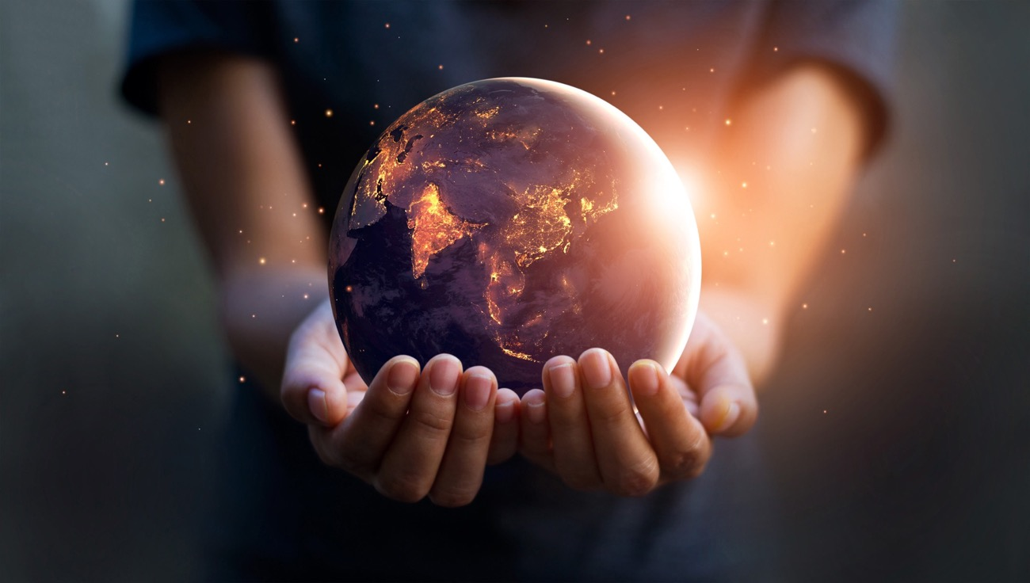

1.
El primero es reconocer que la Tierra es una madre como ha sido reconocido oficialmente por la ONU, el 22 de abril de 2009, un súper-organismo vivo, llamado Gaia, que se parece una nave espacial con recursos escasos, muchos de ellos no son renovables, como el petróleo.

Slide 10
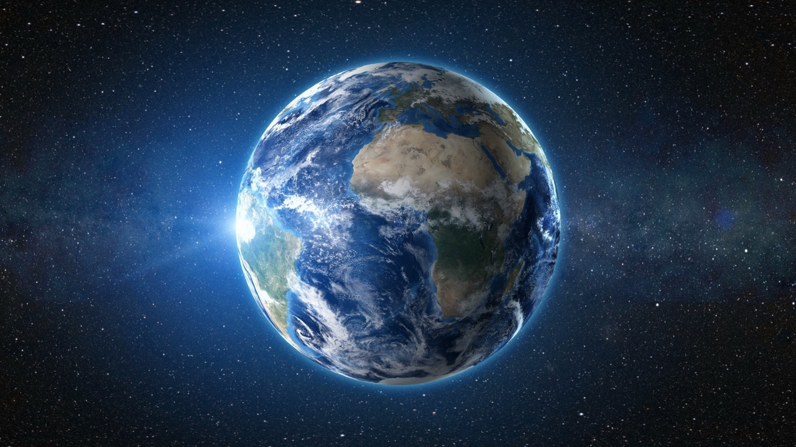
2.
El segundo es rescatar el principio de la re-ligación: todos los seres, especialmente los vivos, son interdependientes y son una expresión de la vitalidad del Todo que es el sistema Tierra. Por esta razón, esa relación de todos con todos, hace que la Tierra humanidad tenga un destino compartido y común.

Slide 11
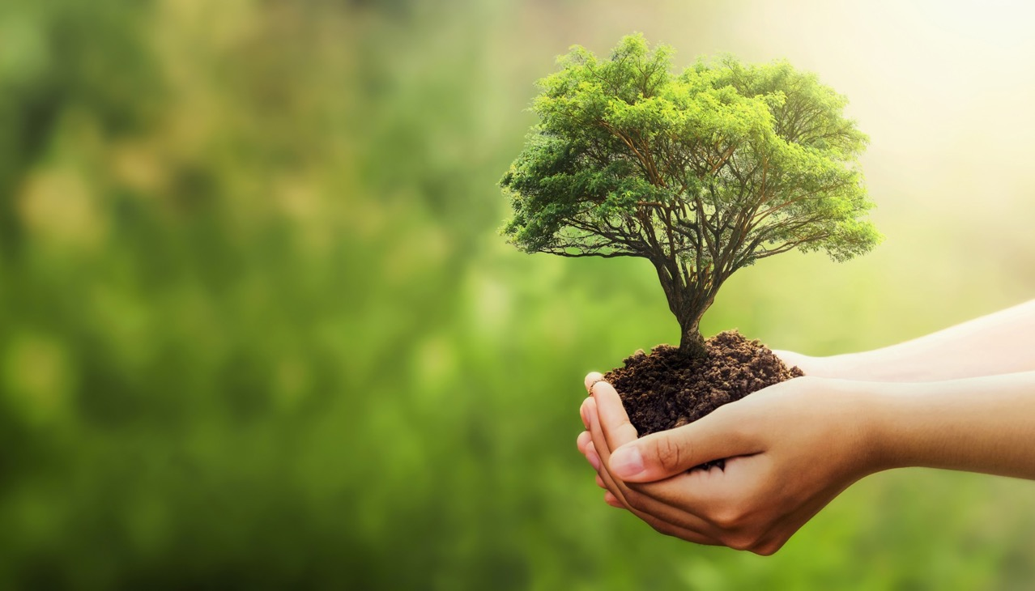
3.
El tercero es comprender que la sostenibilidad global solo será garantizada mediante el respeto a los ciclos naturales, el consumo razonable de los recursos no renovables, y dando tiempo a la naturaleza para regenerar los recursos renovables, sin perder nunca de vista la solidaridad intra e intergeneracional.

Slide 12
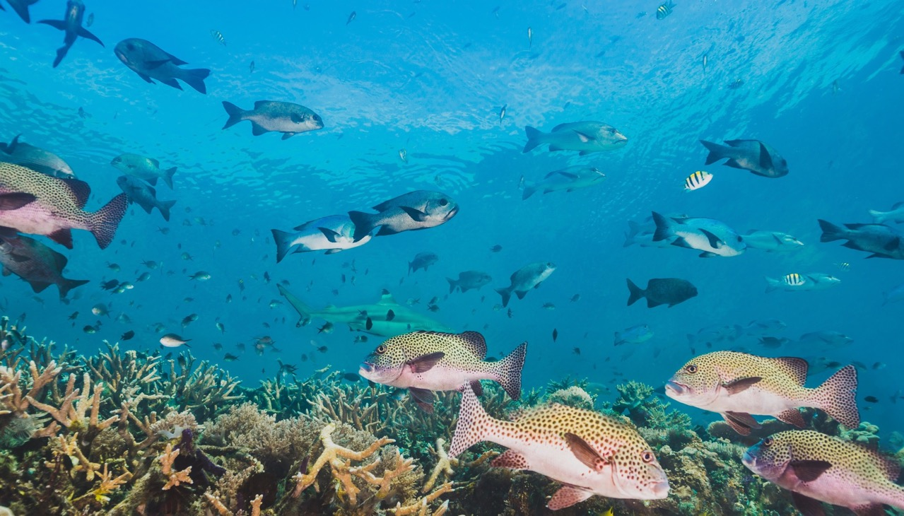
4.
El cuarto es valorar y preservar la biodiversidad, pues ella es la que asegura la vida como un todo, ya que propicia la cooperación de todos con todos con miras a la supervivencia común.

Slide 13
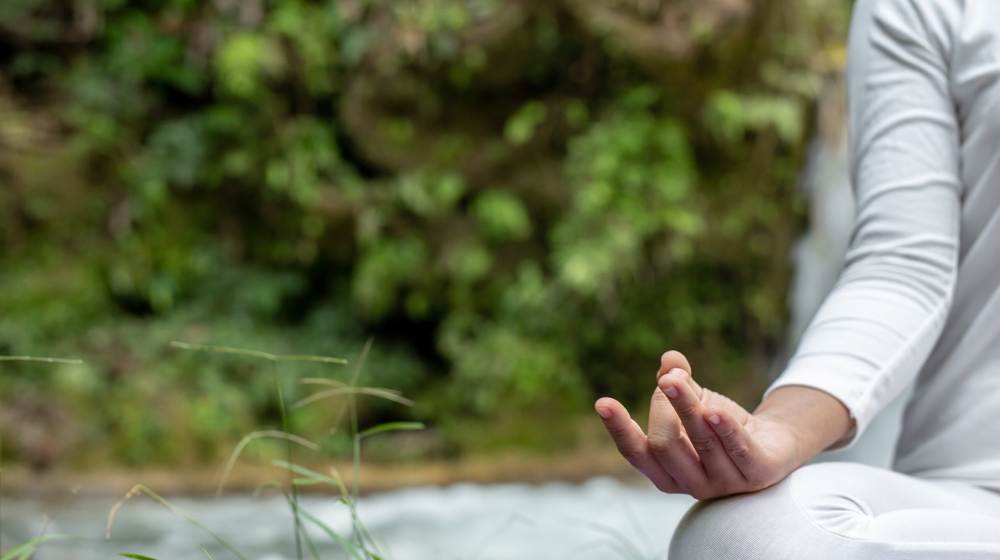
El quinto es el valor de las diferencias de los pueblos y de sus culturas, dado que todas muestran la versatilidad de la esencia humana y nos enriquecen a todos, pues todo en lo humano está relacionado y se complementa entre sí.
5.

Slide 14
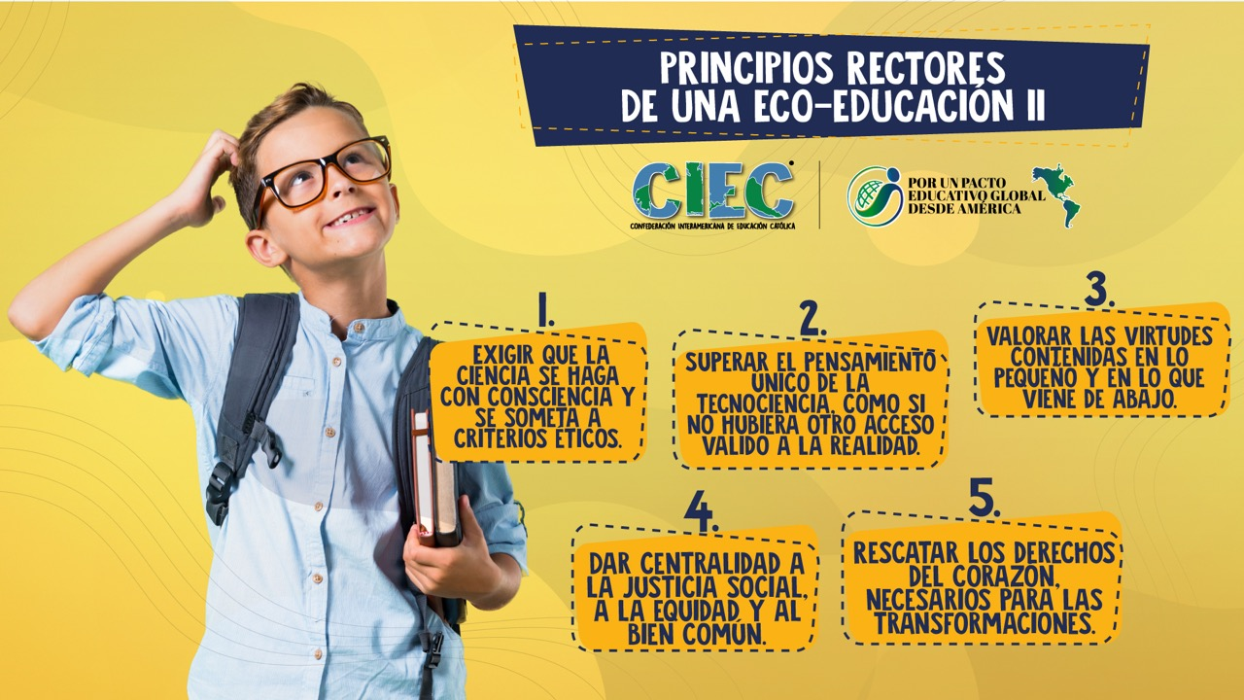

Slide 15
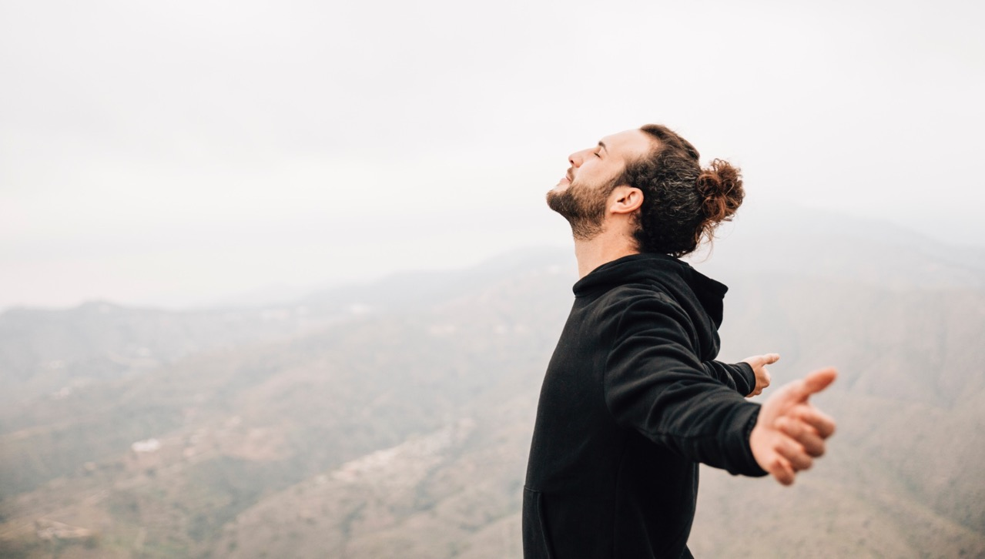
6.
El sexto es exigir que la ciencia se haga con consciencia y se someta a criterios éticos, para que sus conquistas beneficien a la vida y a la humanidad, más que al lucro y a los mercados.

Slide 16
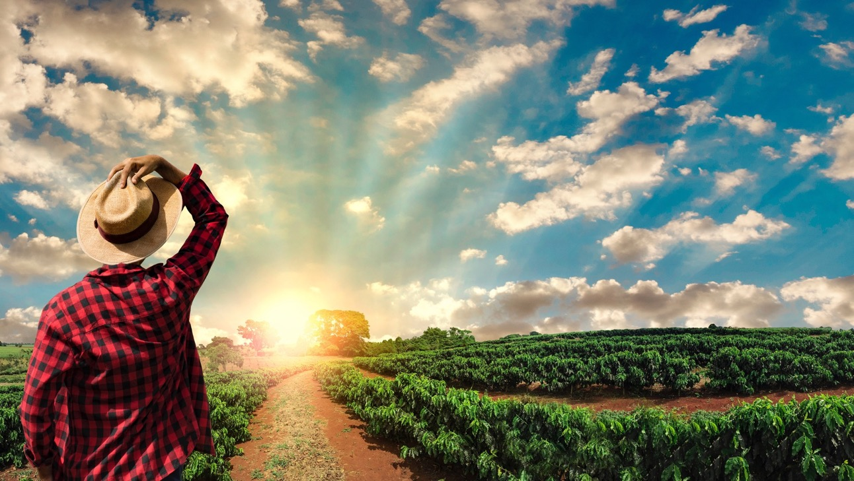
7.
El séptimo es superar el pensamiento único de la tecnociencia, como si no hubiera otro acceso válido a la realidad. Es importante valorar los saberes cotidianos, populares, los saberes de las culturas originarias y del mundo agrario, porque ellos aportan a la búsqueda de soluciones globales y refuerzan la sostenibilidad general.

Slide 17
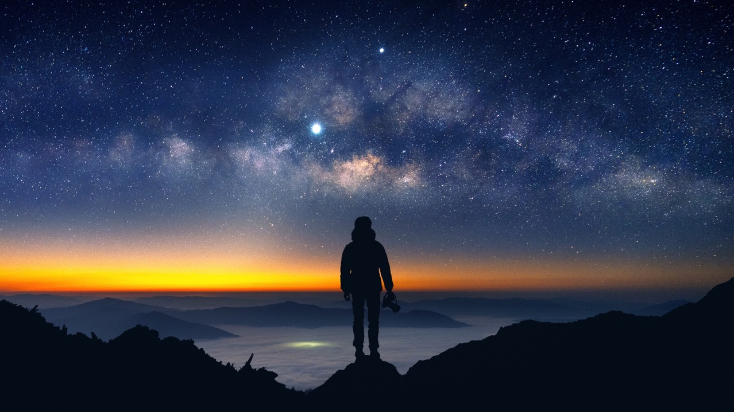
8.
El octavo es valorar las virtudes contenidas en lo pequeño y en lo que viene de abajo, pues en ellas pueden encontrarse soluciones válidas para todos, con valor universal.

Slide 18
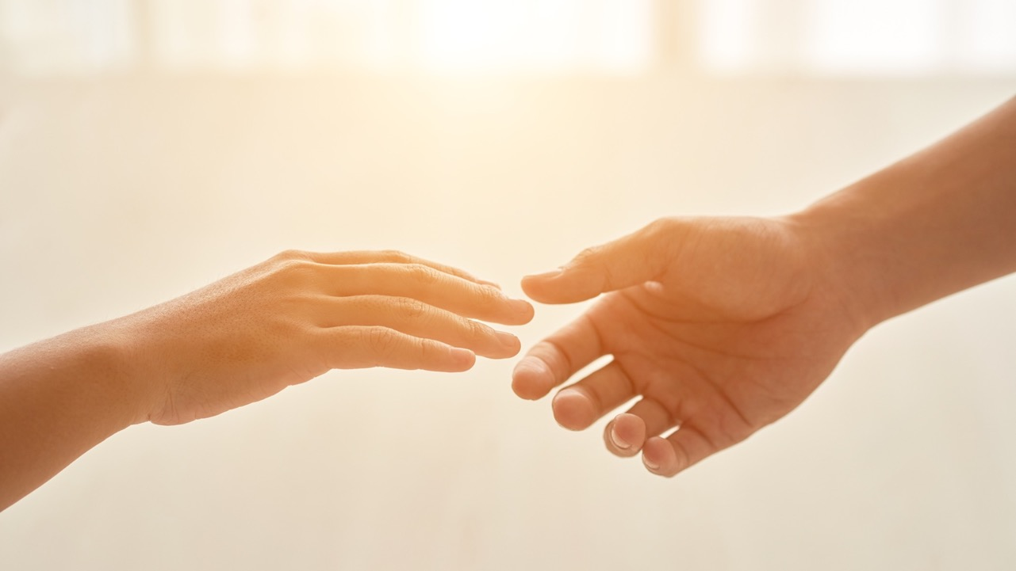
9.
El noveno es dar centralidad a la equidad y al bien común, toda vez que las conquistas humanas deben beneficiar a todos, y no solo a una pequeña porción de la humanidad, como sucede actualmente.

Slide 19

10.
El décimo, tal vez como condición para todos los demás, es rescatar los derechos del corazón, los afectos y la razón sensible y cordial que fueron relegados por el modelo racionalista de la modernidad. Allí encontramos el fundamento de los valores, de la ética, de la espiritualidad, de los sueños, de las utopías, del respeto, de la colaboración, del amor y del entusiasmo, necesarios para las transformaciones.

Slide 20


Slide 21
